Slide 1
KOMPUTER APLIKASI MI

Slide 2
STYLES
Word menyediakan fungsi style untuk mempermudah penulisan karya ilmiah dan laporan. Berikut ini adalah cara untuk membuat style baru:
Klik panah kebawah pada ribbon Styles

Slide 3
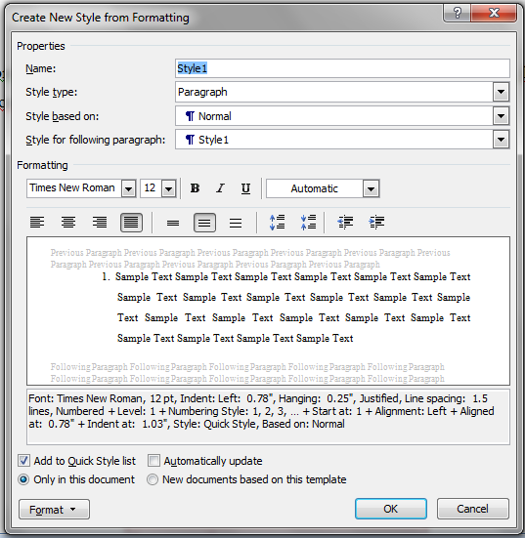
STYLES
Klik pada tombol New Style ( )
Akan muncul kotak dialog sebagai berikut :

Slide 4
STYLES
Kemudian atur Styles yang di inginkan
Pilih Ok

Slide 5
LATIHAN
Buatlah style baru dengan nama “MyStyle”, tipe huruf Algerian, size 14, color green
Buatlah style baru dengan nama “FunStyle”, tipe huruf Times New Roman , size 18, color blue

Slide 6
BREAKS
Kadang dalam menulis naskah ada suatu halaman atau kolom yang belum terisi sementara kita harus berpindah ke halaman lain. Hal ini dapat dilakukan dengan mudah tanpa harus menekan tombol enter berulang kali. Caranya dengan menggunakan ribbon Insert → page break atau page layout → breaks → page atau cukup dengan menggunakan hotkey Ctrl+Enter

Slide 7
MEMBUAT KOLOM BERITA
Langkah untuk membuat kolom berita :
1. Click menu tab Page Layout pada ribbon
2. Pilih Columns yang terletak pada ribbon Page Setup
3. Pilih banyak pembagian kolom yang anda inginkan

Slide 8
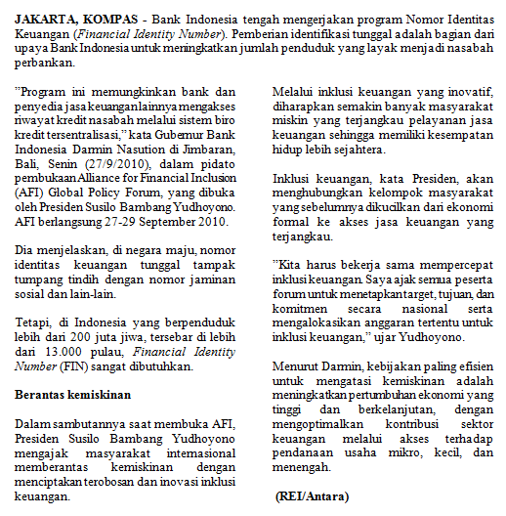
LATIHAN

